Slide 1
Multiplicación de fracciones
Objetivo de la clase: Aplican la regla de la multiplicación de fracciones en ejercicios rutinarios.

Slide 2
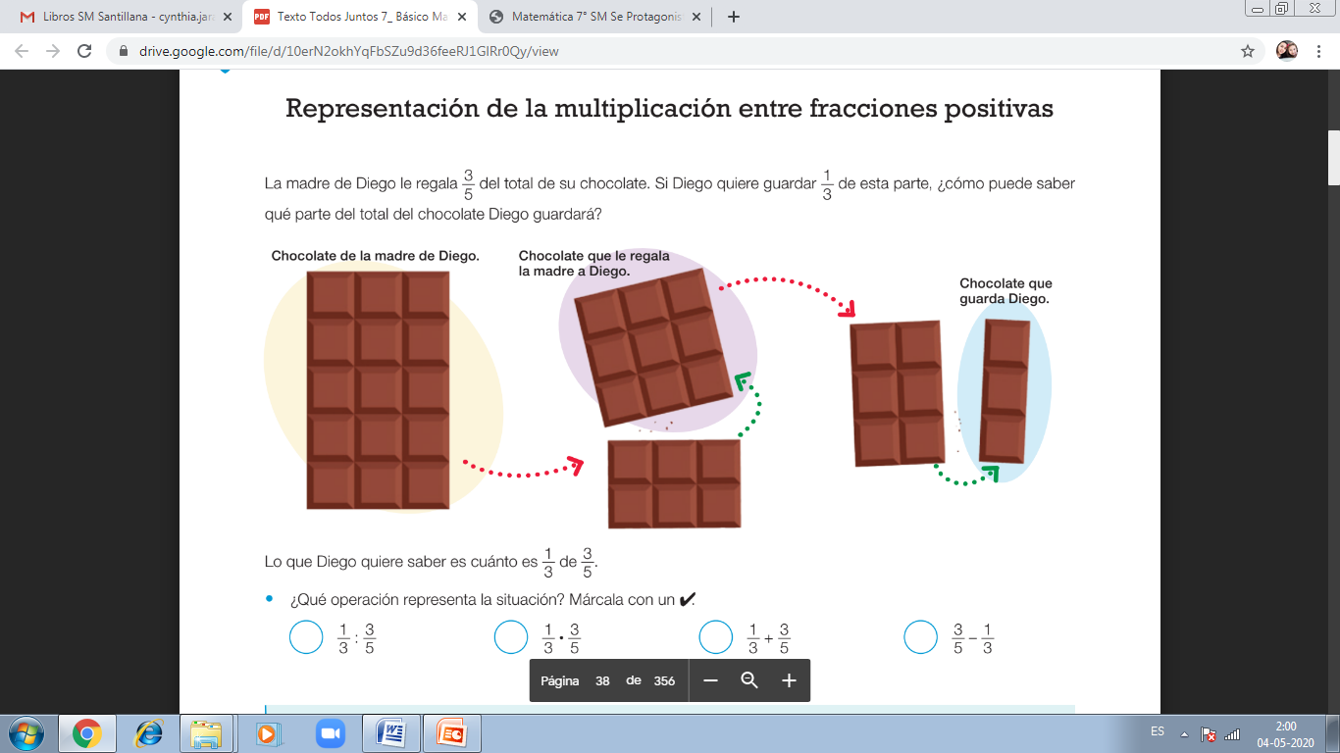
Representación de la multiplicación entre fracciones positivas

Slide 3
Representación de la multiplicación entre fracciones positivas
X
La situación cotidiana que se nos presento, lo que nos plantea es que:
Primero, la mamá de Diego solo le regala 3 partes de un chocolate que esta dividido inicialmente en 5 partes (total del chocolate)
1
2
3
4
5

Slide 4
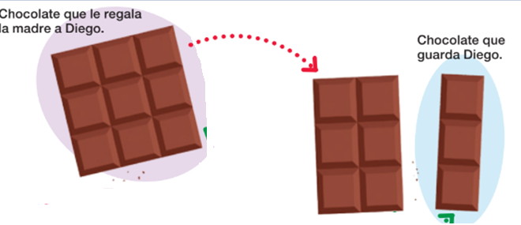
Representación de la multiplicación entre fracciones positivas
Luego, nos indica que Diego quiere guardar 1 parte de las 3 que le dio su madre. Por lo tanto, solo trabajamos con la parte de Diego.
Como podemos ver, Diego guarda 1 parte del chocolate que le dio su madre.

Slide 5
Representación de la multiplicación entre fracciones positivas
Pero la pregunta que se nos plantea en el problema es ¿Cómo puedo saber qué parte del total del chocolate guarda Diego?
Lo que queremos saber en realidad es: Cuánto es
1 de 3
3 5
Para este tipo de problemas, multiplicamos las fracciones, lo que nos permite fraccionar el entero en mas partes y saber cuantas vamos a utilizar del total.

Slide 6
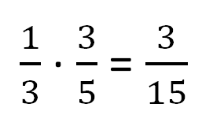
Representación de la multiplicación entre fracciones positivas
Realicemos la operación:

Slide 7
Representación de la multiplicación entre fracciones positivas
Ahora, este resultado grafiquémoslo:
Podemos ver que la mamá tenia 15 trozos, le da 9 a Diego y él decide guardar 3 trozos de los 15 que tenia su madre.

Slide 8
Actividad.
Copia la información en tu cuaderno.

